Slide 1
Введение в работу Active Directory Domain Services
Модуль 2

Slide 2
Обзор модуля
Обзор AD DS Обзор контроллеров домена (Domain Controllers) Установка контроллера домена (Domain Controller)

Slide 3
Занятие 1. Обзор AD DS
Обзор AD DS Что такое домены AD DS? Что такое OUs? Что такое лес AD DS? Что такое схема AD DS? Что нового в Windows Server 2012 Active Directory? Что нового в Windows Server 2012 R2 Active Directory?

Slide 4
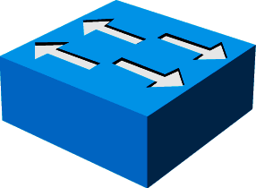
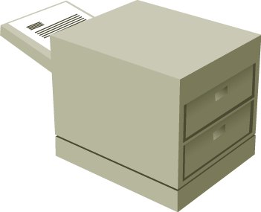
Обзор AD DS
Физические компоненты
Логические компоненты
Схема
classUser
Разделы
Лес
Контроллеры домена
Хранилища данных
Серверы глобального каталога
classID: classUser
cn:
attributeID:cn
attributeSyntax:
…
Схема
Места
cn:
attributeID:Password
attributeSyntax:
…
RODCs
Домены
OUs
Контроллер домена
Сервер глобального каталога
cn:
attributeID:manager
attributeSyntax:
…
Доменные деревья
Контейнеры
Конфигурация
Лес
Дерево
Хранилище данных
Схема
Коммутатор
<Домен>
Домен
OU
Дерево
Пользователь
<Приложение>
OU
OU
Домен
Контроллер домена
Windows 2012 R2
IP:192.168.1.254
Домен
Домен
Домен
Домен
Пользователь
Компьютер
RODC
Очередь печати
IP: 192.168.1.10
IP: 192.168.1.11
Computer-network.net
Группа

Slide 5
Что такое домены AD DS?
AD DS требуется один или несколько контроллеров домена
Все контроллеры домена содержат копию базы данных домена, которая постоянно синхронизируется
Домен – это некий контекст, в котором создаются учетные записи пользователей, учетные записи компьютеров и групп
Домен является границей репликации
Домен – это административный центр для конфигурации объектов и управления ими
Любой контроллер домена может производить аутентификацию любого вхождения в любом месте домена
Домен обеспечивает авторизацию
Компьютеры
AD DS
domain1.com/OU2
Пользователи
domain1.com/OU1
domain1.com/OU2/OU3
Группы
Windows 2000 Domain
Notes:
+ облако с роутерами

Slide 6
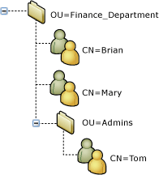
Что такое OUs?
Контейнеры могут быть использованы для группирования объектов в пределах домена
OUs создаются для:
Настройки объектов путем присвоения им групповой политики
Делегирования административных разрешений
OU=Finance_Department
CN=Mark
CN=Eva
OU=Admins
OU
OUs представлены в виде папки с книгой
CN=Tom
OU
Домен
OU
Контейнеры представлены в виде пустой папки
Объекты
Notes:
+ облако с роутерами

Slide 7
Что такое лес AD DS?
Лес
Корень леса
Контейнер домена 1
Корневой домен леса
Корневой домен
Файловый сервер
adatum.com
Sue
Two-way
transitive Trust
Two-way
transitive Trust
Two-way
transitive Trust
fabrikam.com
Корень
Nathan
Nicole
Файловый сервер
Контейнер домена 2
Контейнер домена 3
Контейнер домена 4
atl.adatum.com
Дочерний домен

Slide 8
Что такое схема AD DS?
Схема определяет объекты, которые могут быть сохранены в AD DS
Объект схемы
Схема
Директория
classSchema
classUser
UserObject
classID
classID: classUser
classID: classUser
attributeSchema1
attributeSchema2
…
cn:
attributeID: cn
attributeSyntax:
…
cn:
attributeID: Adam Barr
attributeSyntax:
…
attributeSchema
cn:
attributeID
attributeSyntax
…
cn:
attributeID: Password
attributeSyntax:
…
cn:
attributeID:Pa$$w0rd
attributeSyntax:
…
cn:
attributeID: manager
attributeSyntax:
…
cn:
attributeID: ED Meadows
attributeSyntax:
…

Slide 9
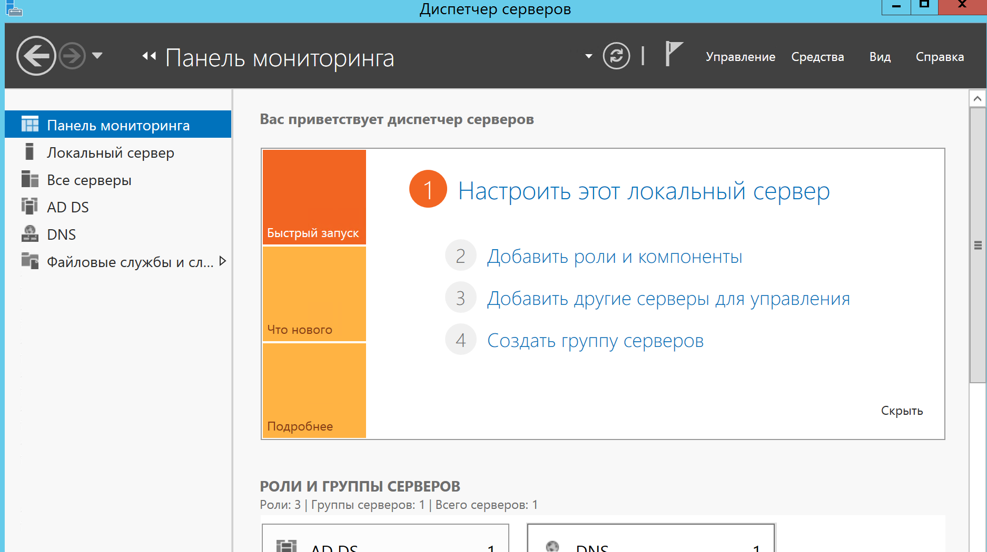
Что нового в Windows Server 2012 Active Directory?
В Windows Server 2012 AD упростилось:
Обнаружение событий
Установка и настройка клонированных виртуальных машин
Подготовка системы перед установкой или обновлением контроллеров домена
Использование скриптов Windows PowerShell для автоматизации многократной установки AD DS
Контроль получения доступа к ресурсам
Восстановление объектов из корзины Active Directory
Использование пула RID и управление им

Slide 10
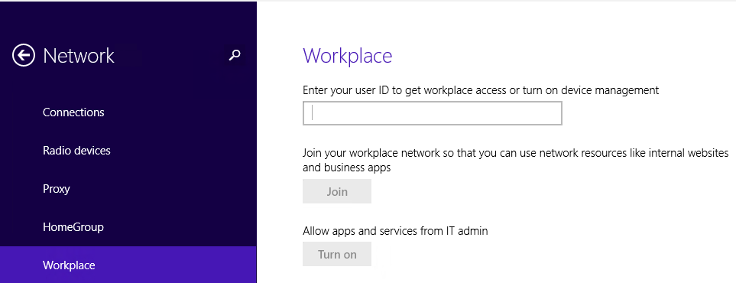
Что нового в Windows Server 2012 Active Directory?
Улучшения для пользовательских устройств на предприятии:
Workplace Join
Позволяет пользовательским устройствам находится в домене
Web Application Proxy
Позволяет приложениям иметь доступ в Интернет
Многофакторный контроль доступа
Позволяет задавать требования, используя различные факторы
Многофакторная аутентификации
Позволяет определить несколько факторов для аутентификации
Web Application Proxy
Интернет
Пользовательский login отправляется к RDG
Удаленные пользователи
RDG проверяет RAP, login пользователя принимается или отбрасывается в зависимости от результатов RAP
1
RDG пересылает RADIUS-запрос от локального NPS к серверу MFA
Active Directory
Корпоративная сеть
2
7
MFA пересылает запрос к NPS для валидации первичных учетных данных
3
NPS проверяет CAP и сверяет с AD
NPS возвращает ACCEPT или REJECT на MFA-сервер
5
MFA посылает обратно к RDG Reject или
AD FS
Web Apps
4
accept, это означает 2FA и после этого возвращается accept или reject к RDG
AD
Шлюз RD
6
Сервер MFA

Slide 11
Занятие 2. Обзор контроллеров домена
Что такое контроллер домена? Что такое глобальный каталог? Процесс AD DS Sign-in Что такое Operations Masters?

Slide 12
Что такое контроллер домена?
Контроллеры домена
Серверы, размещающие базы данных AD DS (Ntds.dit) и SYSVOL
Службы аутентификации Kerberos и KDC службы, выполняющие аутентификацию
Контроллер домена
Контроллер домена
Репликация
Основной контроллер домена
Active Directory
Active Directory
Рабочая станция 1
Рабочая станция 2
Контроллер домена
Рабочая станция 3
Резервный контроллер домена 1
Резервный контроллер домена 2
Коммутатор
Рекомендации:
Доступность:
Наличие как минимум двух контроллеров домена
Безопасность:
RODC и BitLocker
Клиенты домена
ПК4
Сетевой принтер
ПК1
ПК2
ПК3
Клиенты домена
Принтер

Slide 13
Что такое глобальный каталог?
Глобальный каталог:
Содержит частичный набор атрибутов для других доменов леса
Поддерживает запросы для объектов во всем лесу
Схема
Схема
Конфигурация
Конфигурация
Домен A
Домен A
TCP 3268 TCP 389 TCP 3268 TCP 135 TCP 389 TCP 3268 TCP 3268
Домен B
Домен C
Схема
Интерфейсы
LDAP
REPL
SAM
NSPI
Сервер глобального каталога
Конфигурация
Домен B
Компоненты директории
DSA (Ntdsa.dll)
ESE (Ntdsa.dll)
Ntds.dit
Файл базы даных
AD DS
Схема
Схема
Конфигурация
Конфигурация
Домен B
Домен C

Slide 14
Процесс AD DS Sign-in
Процесс AD DS sign-in:
Аккаунт пользователя аутентифицируется на контроллере домена
Контроллер домена возвращает клиенту TGT
Клиент использует TGT для получения доступа к рабочей станции
Контроллер домена предоставляет доступ к рабочей станции
Клиент использует TGT для получения доступа к серверу
Контроллер домена возвращает доступ к серверу
1
Контроллер домена
Рабочая станция
2
3
4
Рабочая станция
Контроллер домена
6
5
6
Рабочая станция
Сервер
Контроллер домена

Slide 15
Что такое Operations Masters?
В модели репликации с несколькими управляющими элементами, некоторые операции должны быть выполнены одним мастером операций
Многие термины используются для единого мастера-операций в AD DS, в том числе:
Operations master (или operations master roles)
Single master roles
Flexible single master operations (FSMOs)
Пять FSMOs :
Домен: | Лес:
RID master | Domain naming master
Infrastructure master | Schema master
PDC Emulator master
Schema Master
Domain Naming Master
Forest
Infrastructure
Master
RID
Master
PDC Emulator

Slide 16
Занятие 3. Установка контроллера домена
Установка контроллера домена из Server Manager Установка контроллера домена как Server Core Installation Windows Server 2012 Обновление контроллера домена Установка контроллера домена с носителя Что такое Windows Azure Active Directory? Внедрение контроллеров домена в Windows Azure

Slide 17
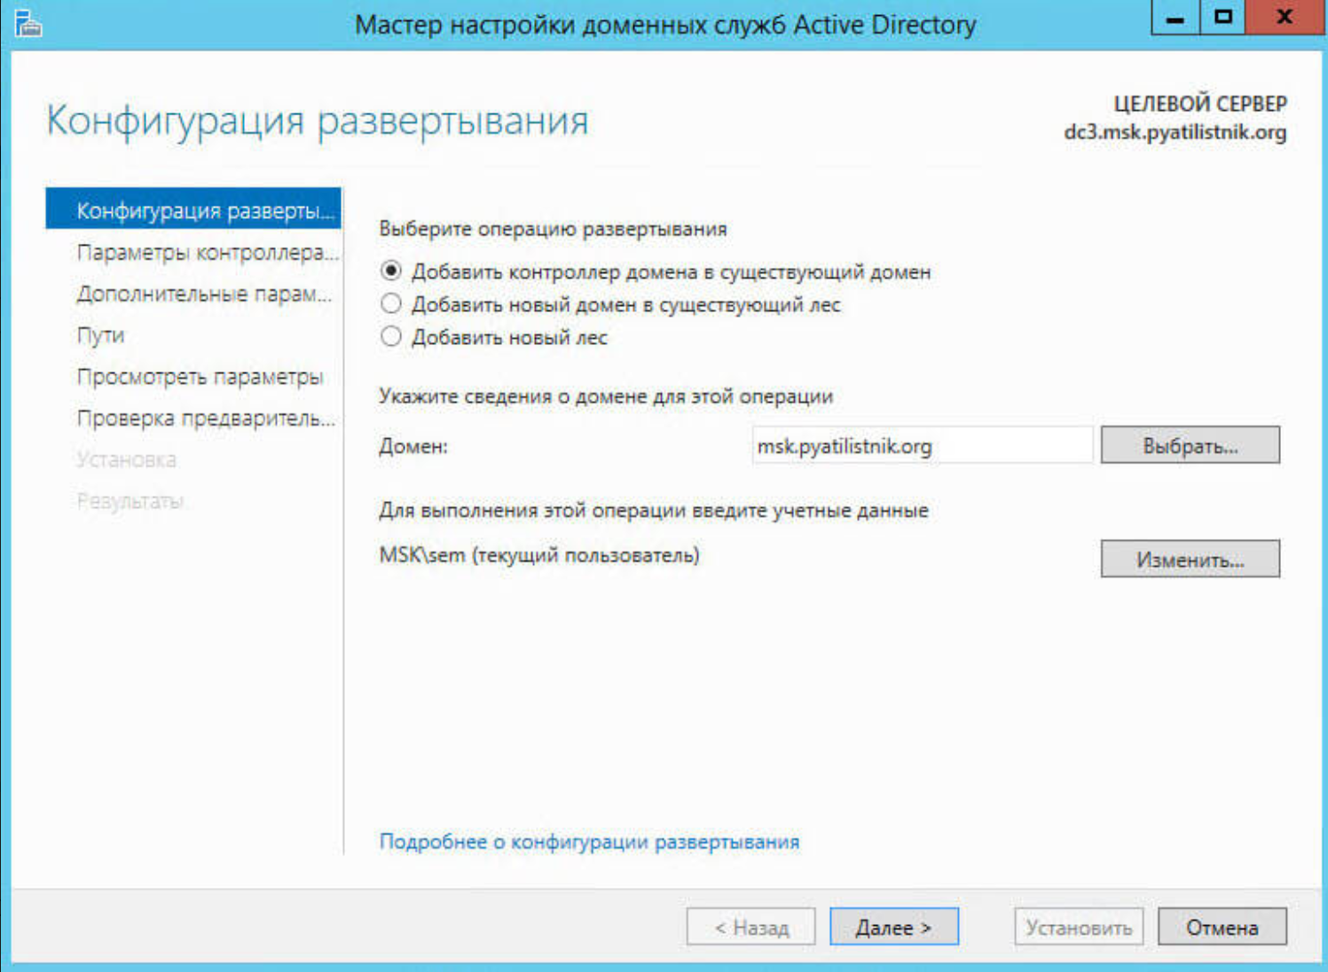
Установка контроллера домена
Раздел Deployment Configuration в Active Directory Domain Services Configuration Wizard
Установка AD DS это двухэтапный процесс
Метод 1, использование Server Manager на сервере Windows 2012 с GUI-интерфейсом
Установка файлов путем установки Active Directory Domain Services role
Установка роли доменного контроллера путем запуска Active Directory Domain Services Configuration Wizard
Метод 2, локальное использование Windows PowerShell или удаленное использование WinRM
Установка файлов путем запуска команды;Установка Windows-Feature AD-Domain-Services
Установка роли доменного контроллера путем запуска команды; Установка ADDSDomainController
Install-AddsDomainController
-domainname
-credential

Slide 18
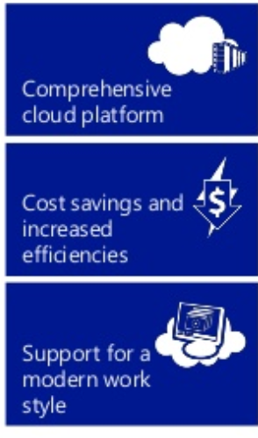
Обновление контроллера домена
Опции для обновления AD DS для Windows Server 2012:
Обновление «на месте» с Windows Server 2008 до Windows Server 2012
Плюсы: За исключением предварительных проверок, все файлы и программы остаются на месте и никакой дополнительной работы требуется
Минусы: Могут сохраниться устаревшие файлы и библиотеки DLL
Внедрение нового сервера Windows Server 2012 в домен и установка его в качестве контроллера домена
Этот вариант, как правило, предпочтительнее
Плюсы: Новый сервер не имеет устаревших файлов и настроек
Минусы: Может потребоваться дополнительная работа для миграции административных файлов и настроек
Всесторонняя облачная платформа
Экономия затрат и повышение эффективности
Поддержка современного стиля работы

Slide 19
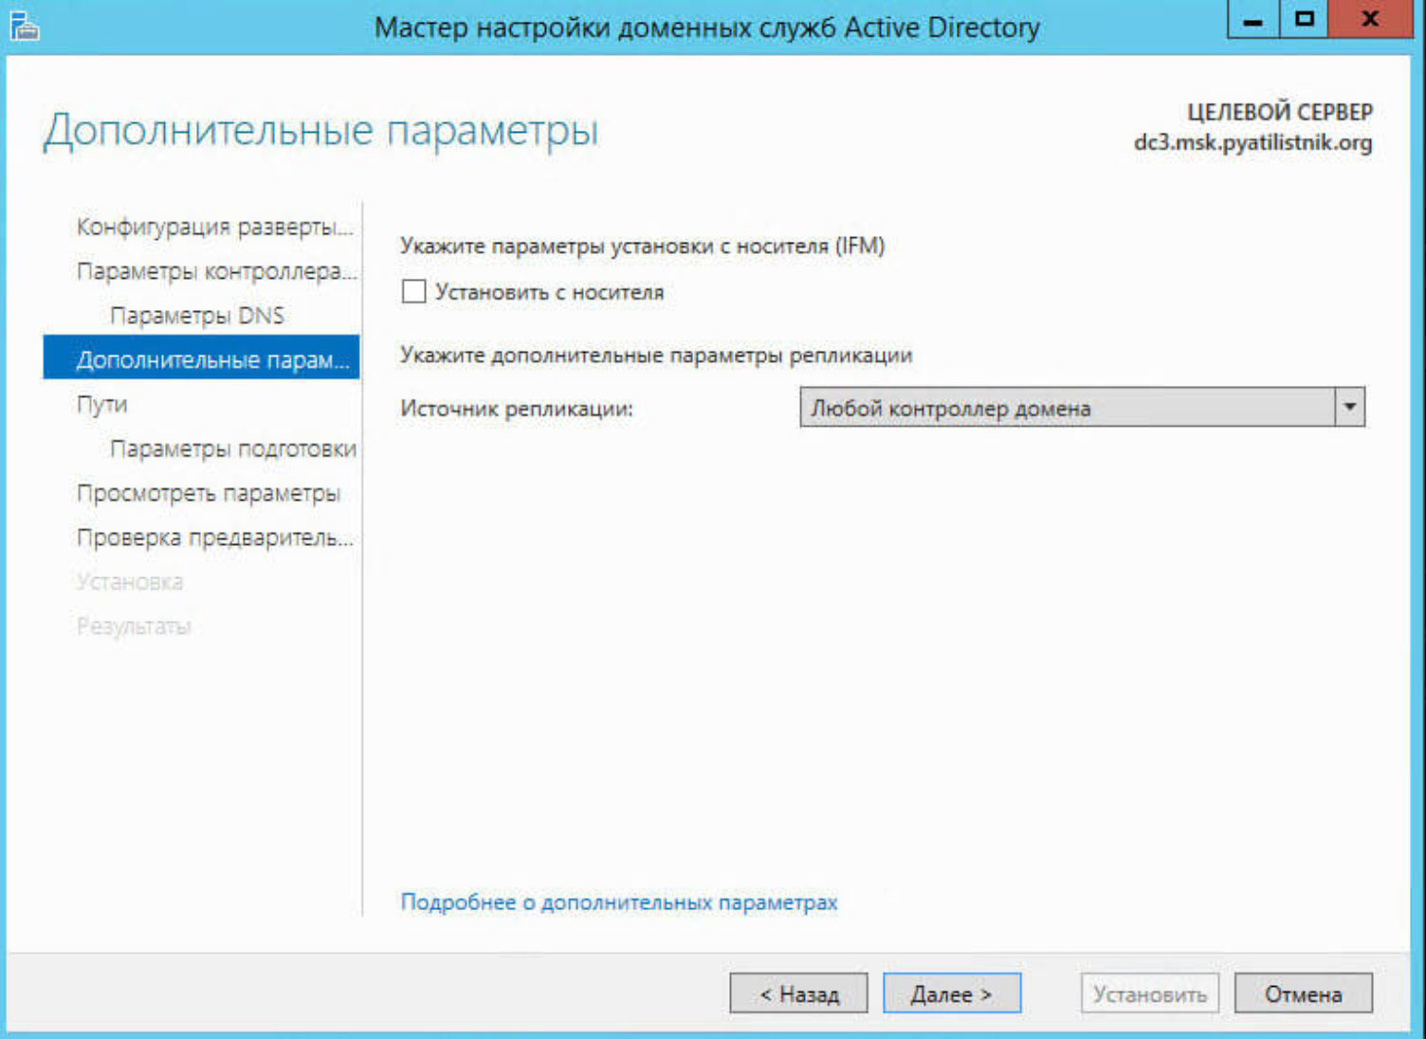
Установка контроллера домена с носителя
Установка с носителя на странице Additional Options в Active Directory Domain Services Configuration Wizard
-installationmediapath
-replicationsourcedc

Slide 20
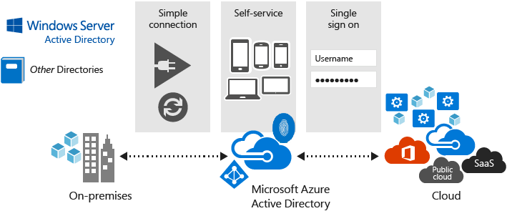
Что такое Azure Active Directory?
Простое подключение
Self-service
Single sign on
SharePoint Online
Windows Server
Exchange Online
Active Directory
Другие директории
Username
Office 365
On-premises
Microsoft Azure Active Directory
Облако
Windows Azure Active Directory
Lync Online
Multi Forest – Единая Azure AD
Azure AD Connect
Windows Azure Apps
Интернет
Синхронизация
Active Directory Forest
Active Directory Forest
Azure AD
On-premises
AD DS
Internet connected apps
Active Directory Forest

Slide 21
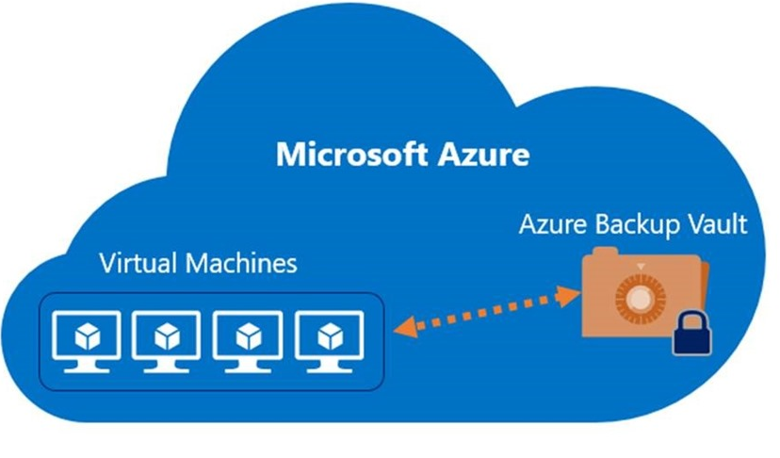
Внедрение контроллер домена в Windows Azure
Windows Server 2012 является готовым к использованию облаков и безопасно виртуализируется
Аспекты по развертыванию в Windows Azure включают:
Откат
Ограниченность ресурсов
Аспекты виртуализации для внедрения AD DS
Синхронизация времени
Единая точка отказа
Microsoft Azure
Azure Backup Vault
Virtual Machines

Slide 22
Занятие 3. Внедрение виртуализации контроллеров домена
Развертывание виртуальных контроллеров домена
Влияют контрольных точек системы на контроллеры домена
Виртуализация контроллера домена в Windows Server 2012
Клонирование контроллера домена
Демонстрация: клонирование контроллера домена
Внедрение RODCs
Управление Credential Caching на RODC
Демонстрация: настройка RODC Credential Caching

Slide 23
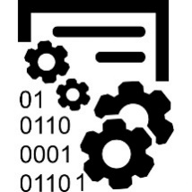
Развертывание виртуальных контроллеров домена
Преимущества виртуализации контроллеров домена:
Масштабируемость
Независимость от аппаратного обеспечения
Более быстрое восстановление
Windows Server 2012 готов к использованию облаков и виртуализации
Рекомендации по виртуализации:
синхронизация времени
Хост виртуализации должен находиться в домене
Единая точка отказа
Перемещение доменных служб Active Directory в облако
Влияние точек контроля системы на контроллеры домена
DC-01
DC-02
2200
1020
2220
1040
2260
1080
2220
1040

Slide 24
Виртуализация контроллеров домена в Windows Server 2012
Для обеспечения безопасной виртуализации контроллеров домена:
Гипервизор должен поддерживать irtual Machine Generation Identifierя, такой как Hyper-V на Windows Server 2012
Гостевой виртуальный контроллер домена должен быть на Windows Server 2012 или более поздней версии
DC1
DC2
Физический контроллер домена
Физический контроллер домена
ПК
ПК
Отдельный домен AD
Гостевые машины
Контроллер домена
Контроллер домена
DC1
Виртуальная
машина
DC2
Виртуальная
машина
Виртуальная
машина
Виртуальная
машина
Виртуальная машина 1
Контроллер домена
Домен: Corp
Лес: Contoso.com
Виртуальная машина 2
Контроллер домена
Домен: Fabrikam
Лес: Fabrikam.com
Виртуальная машина 3
Контроллер домена
Домен: HQ
Лес: Fineartschool.net
Автономный
Hyper-V-сервер
ПК
ПК
Автономный
Hyper-V-сервер
ПК
ПК
Hyper-V-сервер
Сервер-участник
Домен: Corp
Лес: Contoso.com
Домен Active Directory

Slide 25
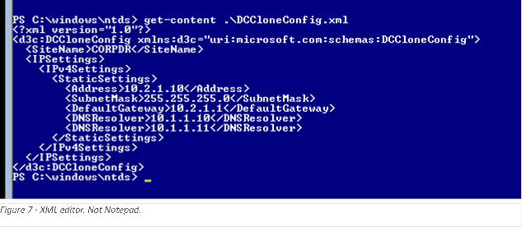
Клонирование контроллера домена
Контроллеры домена могут быть клонированы для:
Быстрого развертывания
Использования частных облаков
Стратегий восстановления
Для клонирования исходного контроллера домена:
Добавьте контроллер домена в группу Cloneable Domain Controllers
Проверьте совместимость приложений и услуг
Создайте файл DCCloneConfig.xml
Запустите клон
Демонстрация: клонирование контроллера домена
В данной демонстрации, Вы увидите как:
Подготавливать исходного контроллера домена к клонированию
Экспортировать виртуальную машину-источник
Создавать и запустить клонированный контроллер домена
Клон 1
Контроллер домена
Клон 2

Slide 26
Внедрение RODCs
RODCs обеспечивают несколько важных функций:
Credential caching
Разделение административных ролей
Read-only DNS
Для развертывания RODC:
Убедитесь, что в AD DS нет учетной записи компьютера для нового RODC
Подготовьте учетную запись RODC в AD DS в контейнере контроллеров домена
Запустите мастер установки AD DS на новом RODC
Центральная область (Headquarters)
Доступный для записи контроллер домена Windows Server 2012, находящийся в защищенном DC
Windows Server 2012 RODC
Windows Server 2012 RODC
Чтение, не запись
Нормальная репликация AD
Windows Server 2012 RODC
Нормальный DC
отфильтрованный набор атрибутов
Главный офис
RODC
Филиал
(Менее защищенная область)
Филиал
Пользователь

Slide 27
Управление Credential Caching на RODC
Credential caching управляется с помощью политики репликации паролей
Политика репликации паролей определяет, какие учетные данные кэшируются на RODC
Учетные записи пользователей
Учетные записи компьютеров
Содержит списки разрешений и запретов
Группа разрешения репликаций паролей RODC
Группа запрета репликаций паролей RODC
Не кэширует учетные записи администраторов домена
Демонстрация: настройка RODC Credential Caching
В данной демонстрации, Вы увидите как:
Настраивать группы репликаций паролей
Создавать группу для управления репликациями паролей для удаленного офиса RODC
Настраивать политики репликации паролей для удаленного офиса
Отслеживать кэширование учетных данных
Кластер кэша
Узел кэша
Служба Windows
Узел кэша
Служба Windows
Узел кэша
Служба Windows
Сервер кэша
Сервер кэша
Сервер кэша
Средство администрирования кэша на основе PowerShell
Конфигурация кластера – расположение хранилища

Slide 28
Занятие 4: Управление базой данных AD DS
Понимание базы данных AD DS
Понимание перезапускаемых AD DS
Демонстрация: обслуживание базы данных AD DS
Создание снимков системы AD DS
Восстановление удаленных объектов
Настройка корзины Active Directory
Демонстрация: использование корзины Active Directory

Slide 29
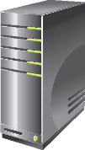
Понимание базы данных AD DS
База данных AD DS содержит всю информацию о домене в четырех разделах
Перезапускаемые AD DS
AD DS может быть запущен или остановлен с помощью Services console
AD DS может находиться в одном из трех состояний:
AD DS Started
AD DS Stopped
DSRM
Не представляется возможным выполнить восстановление состояния системы в то время как AD DS находится в остановленном состоянии
Раздел Домена
Контроллер домена
Раздел Конфигурации
Раздел Схемы
База данных AD DS
Раздел Приложения (опционально)

Slide 30
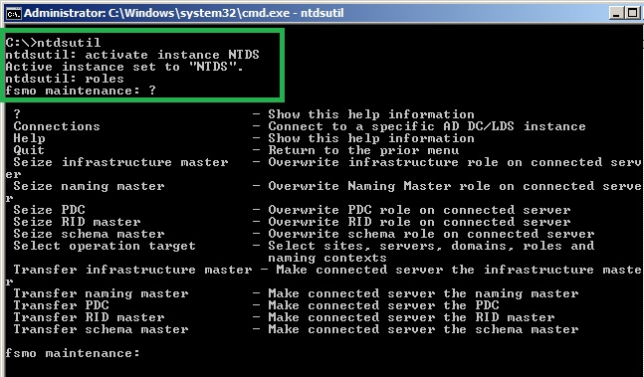
Создание снимков системы AD DS
Для создания снимков AD DS используйте NTDSUTIL
Для того чтобы соотнести снимок с уникальным портом используйте NTDSUTIL
Просмотр (read-only) снимков
Не позволяет непосредственно восстанавливать данные из снимка
Восстановление данных
Подключитесь к снимку и экспортируйте/реимпортируйте объекты с LDIFDE
Восстановите резервную копию с той же даты, что и снимок
Повторно введите данные вручную
Демонстрация: обслуживание базы данных AD DS
В данной демонстрации, Вы увидите как:
Останавливать работу AD DS
Выполнять автономную дефрагментацию базы данных AD DS
Проверять целостность базы данных AD DS
Запускать AD DS

Slide 31
Восстановление удаленных объектов
Удаленные объекты восстанавливаются через «реанимацию»
Когда объект удаляется, большинство атрибутов очищаются
Принудительное восстановление требует времени простоя AD DS
Настройка корзины Active Directory
Корзина Active Directory
Позволяет восстанавливать удаленные объекты без простоев AD DS
Позволяет Использовать Windows PowerShell с модулем AD или Центр администрирования Active Directory для восстановления объектов
Удаление
Сбор мусора
Используемый
Захороненный
Физически удаленный
Удаление
Переработка
Сбор мусора
Используемый
Удаленный
Переработанный
Физически удаленный
«Реанимация»/
принудительное восстановление
Демонстрация: использование корзины Active Directory
Принудительное восстановление
В данной демонстрации, Вы увидите как:
Включать корзину Active Directory
Создавать и удалять тестовые учетные записи
Восстанавливать удаленные учетные записи
Время жизни удаленного объекта
Время жизни переработанного объекта

Slide 32
Лабораторная работа 1. установка контроллера домена
Упражнение 1. Установка контроллера домена Упражнение 2. Установка контроллера домена с использованием IFM
Информация для доступа
Сценарий
Виртуальные машины 20410D‑LON‑DC1
20410D‑LON‑SVR1
20410D‑LON‑RTR
20410D‑LON‑SVR2
Имя пользователя Adatum\Administrator
Пароль Pa$$w0rd
Ваш менеджер попросил Вас установить новый контроллер домена в центре обработки данных для улучшения производительности и создать новый контроллер домена для филиала с помощью IFM
Расчетное время: 50 минут

Slide 33
Обзор лабораторной работы
Почему Вы использовали Server Manager, а не dcpromo когда вы назначали сервер контроллером домена? Какие три мастера операций присутствуют в каждом домене? Какие два мастера операций присутствуют в лесу? Какова польза от установки контроллера домена с помощью IFM?

Slide 34
Лабораторная работа 2. установка контроллера домена
Упражнение 1: Установка и настройка RODC
Упражнение 2: Настройка снимков системы AD DS
Упражнение 3: Настройка корзины Active Directory
Упражнение 4: Дополнительное упражнение: клонирование контроллера домена
Сценарий
Корпорация A. Datum недавно развернула инфраструктуру Windows Server 2012, а также вносит ряд организационных изменений, которые требуют внесения изменений в инфраструктуру AD DS. A. Datum открывает новый филиал, который пока не имеет центра безопасной обработки данных, но в котором теперь требуется наличие контроллера домена. Вам необходимо развернуть контроллер домена для данного офиса.
Кроме того, было предложено расширить возможности корзины Active Directory для всей организации. В рамках общей стратегии виртуализации, IT-отдел управления также хочет, чтобы Вы выполнили проверку развертывания контроллера домена с помощью клонирования контроллера домена.
Информация для доступа
Виртуальные машины 20410D‑LON‑DC1
20410D‑LON‑SVR1
Имя пользователя Adatum\Administrator
Пароль Pa$$w0rd
Расчетное время: 75 минут

Slide 35
Обзор модуля
Обзорные вопросы

